Slide 1
Oriëntatie ICT & Software Engineering (OIS)

Slide 2
Programma
Keuzestructuren
Klassenstructuur
Object aanmaken tijdens runtime.

Slide 3
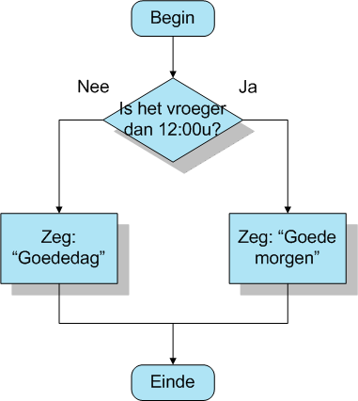
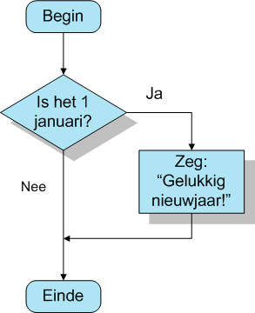
Keuzestructuur (selectie)
Voorbeelden uit het dagelijks leven:

Slide 4
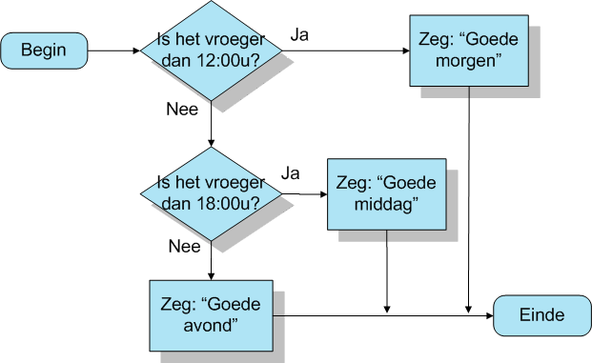
Keuzestructuur (selectie)
Voorbeelden uit het dagelijks leven:

